Slide 1
Middleware Click
&
Middlebox ClickOS

Slide 2
Embasamento
Notes:
Qual são as fontes dos conteúdos aqui mencionados? Um pouquinho de cada...

Slide 3
1.
Click
Desde 1999
MIT
v. 2.0.1
Roteadores programáveis!
Notes:
Primeira versão;
Licença;
Versão atual;
Principal função;

Slide 4
Modular
Notes:
Principal Trunfo;

Slide 5
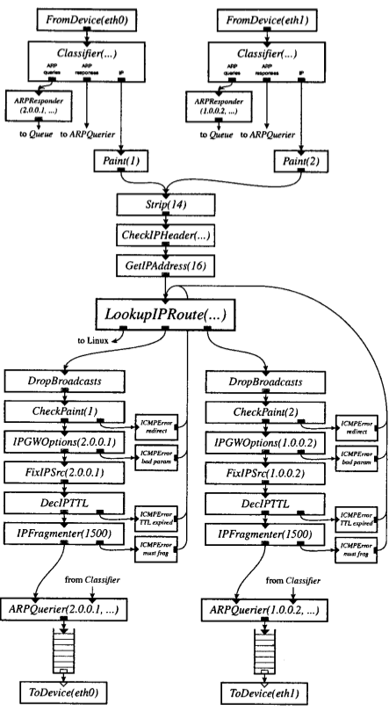
Elementos e Filas
Legibilidade;
Reusabilidade;
Flexibilidade;
Controle de fluxo;
Notes:
Elementos: Representados pelas caixas, e possuem portas de entrada e saída de pacotes, que podem assumir comportamento Push ou Pull, ou seja, recebem os pacotes um a um indefinidamente e os envia indefinidamente, ou requisitam o envio dos pacotes para outro elemento conectado a sua porta de entrada, somente se seu último pacote tenha sido capturado por outro elemento.
Filas: São as únicas responsáveis pelo armazenamento temporário dos pacotes e existem para colaborar com uma questão natural de redes: é preciso aguardar o buffer de saída ter espaço para enviar os pacotes ao adaptador. Uma vez que a entrada de pacotes vindos do adaptador não é limitada por padrão de projeto, a não existência das filas poderia trazer problemas para a confiabilidade do serviço prestado pelo roteador, sendo ele o responsável pelo dano à comunicação, em primeira instância. Até por isso, é o elemento que converte entradas push em saídas pull (FIFO).
Possibilita maior visão macro sobre o problema abordado sem precisar recorrer a gráficos ou escovação de bit. E se precisar deles, também tem um gerador incorporado (Clicky)! O debate se concentra na aplicação da teoria.
Plataforma bem projetada + modularização = Felicidade pra todo mundo!
Alterações são mais simplificadas, a ferramenta ainda possibilita criar estruturas mais complexas, e como tudo se baseia na geração do arquivo mestre, a automatização é possível.
Entradas e saídas com propriedades Push e Pull. Funcionamento da ferramenta prevê resiliência com políticas de dropping e otimizações para a execução de chamadas Pull;

Slide 6
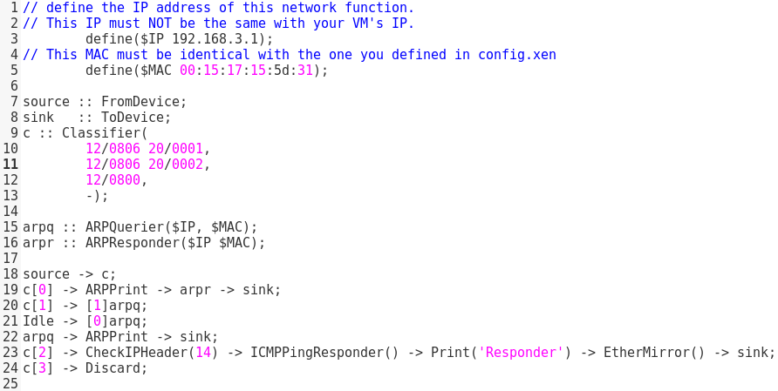
Elementos e Filas (2)
Notes:
Um exemplo de código. Ele não é referente ao grafo anterior. Sua função é basicamente responder a um ping enviado para o seu endereço;

Slide 7
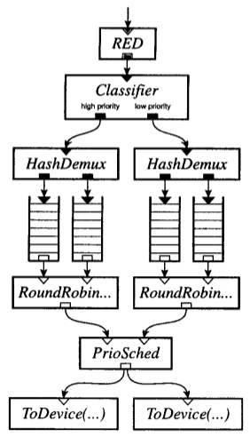
Alguns adicionais
Scheduling;
Políticas de Dropping;
Differentiated Services;
Notes:
Em alguns momentos é preciso garantir a disponibilidade dos recursos para todos os elementos de forma que alguns pacotes não sejam extremamente prejudicados, e assim fazendo de um serviço deficitário. Geralmente aparecem após filas e cada um possui seu padrão de entrega. Geralmente são elementos de requisições Pull (OBS: elementos não armazenam pacotes, exceto as filas).
RED – Random Early Detection. Detecta antecipadamente o congestionamento de pacotes devido a algum gargalo e evita problemas maiores. Resiliente;

Slide 8
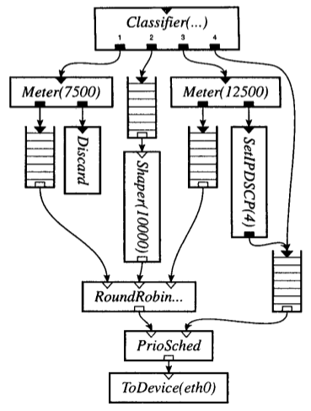
Alguns adicionais (2)
Scheduling;
Políticas de Dropping;
Differentiated Services;
Notes:
Limitadores de tráfego, modeladores de fluxo, possivelmente usados para dar mais resiliência ao serviço e ao sistema, ou em alguns momentos, para impor características do serviço como velocidade limitante ou reduzida, franquia de dados, análise de tráfego, etc.

Slide 9
Links Úteis
Projeto – https://github.com/kohler/click
Site Oficial – http://www.read.cs.ucla.edu/click/
Artigo – http://dl.acm.org/citation.cfm?id=354874
Evolução do Click – https://youtu.be/5-2PMERD4y8

Slide 10
2.
ClickOS
Desde 2014
NEC & Univ. Politécnica de Bucareste
v. 0.2
VNFs – Virtual Network Functions
Notes:
Primeira versão;
Equipe responsável;
Atual versão;
Foco principal;

Slide 11
Plataforma
Notes:
Principal Trunfo

Slide 12
Our goal is to build a versatile, high performance software middlebox platform on commodity hardware. Such a platform must satisfy a number of performance and security requirements. [...as Flexibility, High Throughput and Low Delay, and Scalability.]
Notes:
Objetivos segundo os autores;

Slide 13

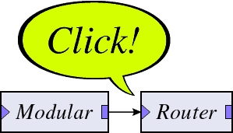
Utiliza...
MiniOS
Cosmos
VALE Switch
Notes:
Ambiente de virtualização de código aberto;
Pequeno sistema operacional, simplificado, focado para ganho de escalabilidade. Produzido pela comunidade produtora do Xen;
Framework discutido anteriormente, responsável pelo processamento de pacotes e base de produção de VNFs;
Toolstack leve, não embarcado no ecossistema Xen (levando maior desempenho), responsável pela interface de gerenciamento entre máquinas virtuais do ClickOS e os humanos. Produzido pela mesma equipe do ClickOS;
Switch baseado na netmap API, que acelera e muito todo o processo de troca de dados entre a máquina hospedeira (dom0) e as máquinas virtuais. Produzido pela Universidade de Pisa, e colaborado pela equipe do ClickOS;

Slide 14
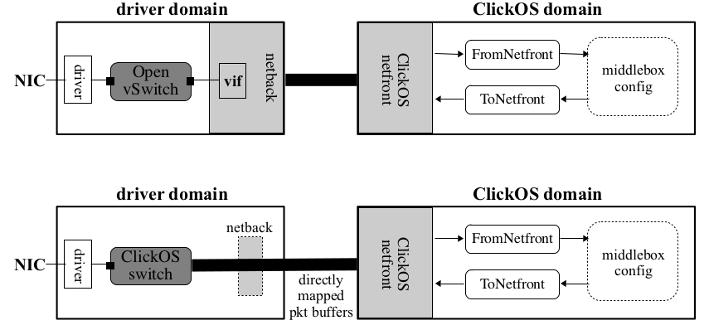
Estrutura
Notes:
Estrutura padrão do driver de domínio do Xen. Tal estrutura leva a um desempenho insatisfatório, principalmente pela presença do VIF;

Slide 15
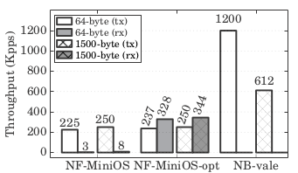
Desempenho
Netfront;
Netfront otimizado;
Netback VALE;
pacotes/s | 64-bytes | 1500-bytes
10Gb/s | 14,8Mp/s | 822Kp/s
Notes:
Avaliação do desempenho do ClickOS nas diferentes alterações feitas.
Padrão de fábrica;
Melhoria no uso de memória concedida para a VM, fazendo então o reúso dos espaços concedidos;
Troca do OVS pelo VALE e sua Netmap API;

Slide 16
Estrutura (2)
Notes:
Após as alterações mencionadas, e a substituição do xl/vif pelo externo cosmos, essa é a nova representação da estrutura de rede do Xen;

Slide 17
10.000.000.000b/s*
*Sim, sempre tem um porém...
Notes:
Com isso o sonhado 10GB/s de tráfego foi atingido na maioria dos casos;

Slide 18
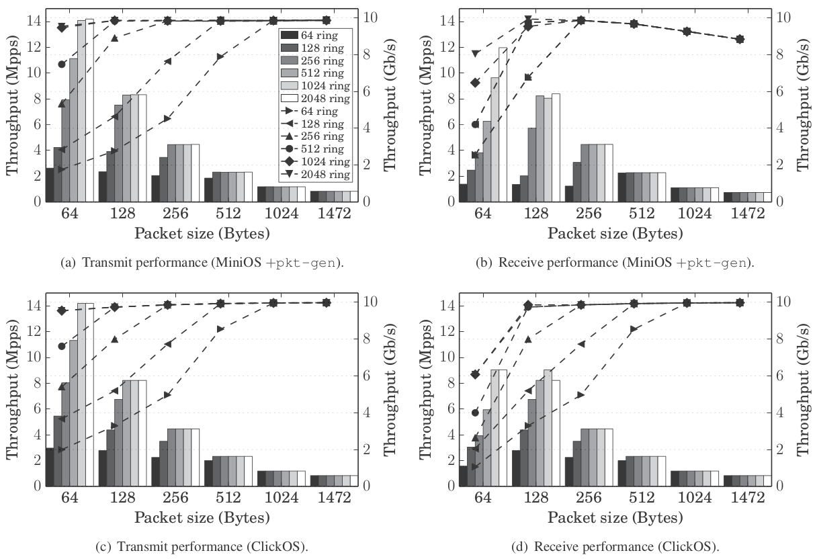
Desempenho (2)
pacotes/s | 64-bytes | 1500-bytes
10Gb/s | 14,8Mp/s | 822Kp/s
Envio
Recebimento
Notes:
As barras representam a vazão encontrada em relação a nº de pacotes para o tamanho do anel de buffer configurado, de acordo com o tamanho dos pacotes. Já as linhas representam o memso dado em Gigabits/s.

Slide 19
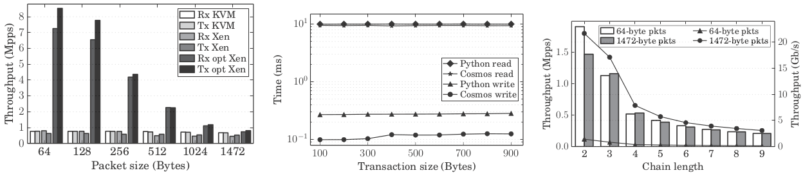
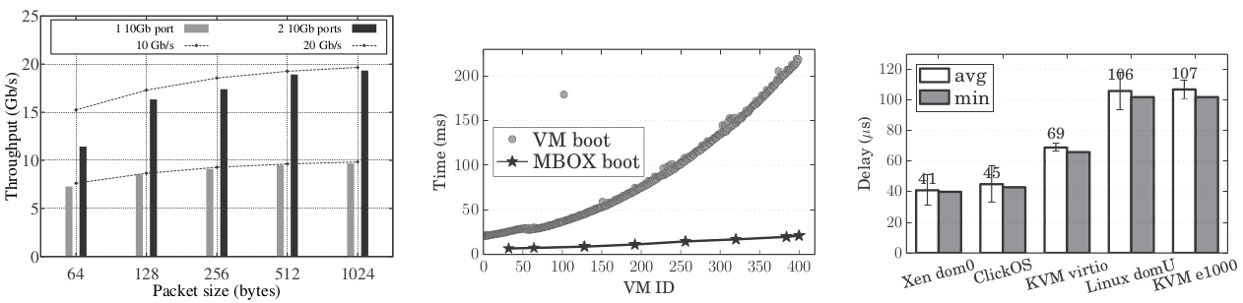
Desempenho (3)
Atraso – 1 CPU
Encadeamento – 1 CPU
Notes:
O delay causado pelo uso do ClickOS na transmissão do pacote, em média e no valor mínimo
Desempenho na vazão de todo o sistema após encadeamento de máquinas virtuais ClickOS;

Slide 20
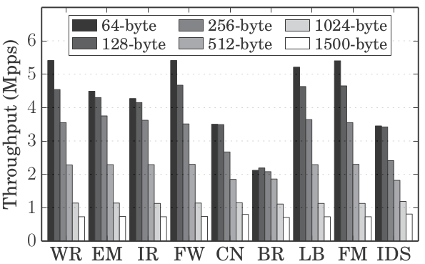
Desempenho (4)
Implementações de middleboxes – 1 CPU
Notes:
Da esquerda para a direita: Wire, EthernetMirror (Wire, só que altera os cabeçalhos Ethernet), Roteador IP, Firewall, Carrier NAT, Software BRAS, Balanceador de Carga; Monitor de Fluxo; Sistema de Detecção de Intrusos;
Aqueles marcados com um pin vermelho tem um desempenho abaixo da média devido a natureza da aplicação (mais CPU bound);

Slide 21
Links Úteis
Projeto – https://github.com/cnplab/clickos
Site Oficial – http://cnp.neclab.eu/clickos
Artigo e Apresentação na NSDI’14 – https://www.usenix.org/node/179772
Notes:
Video de apresentação do ClickOS por João Martins no último link;

Slide 22
Obg!
Perguntas?
Felipe Belsholff
+55 27 981-800-128
felipebpina@gmail.com

